Slide 1
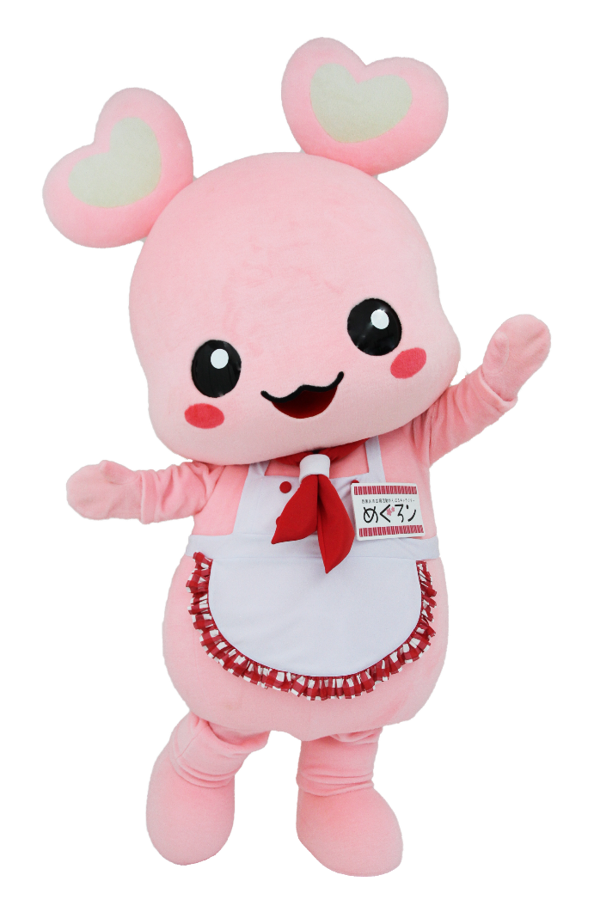

^{目黒区の広報活動をがんばるキャラクター}
キャラクター名『めぐろン』

Slide 2
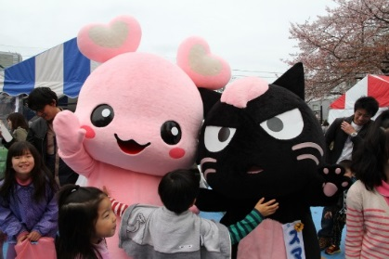
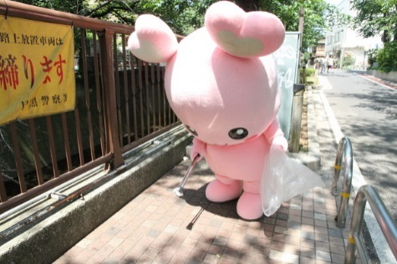
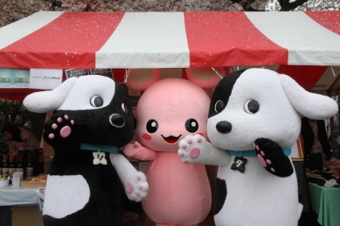
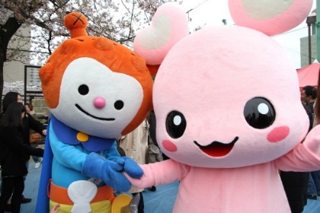
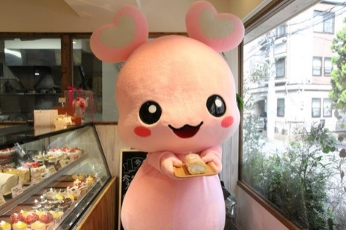
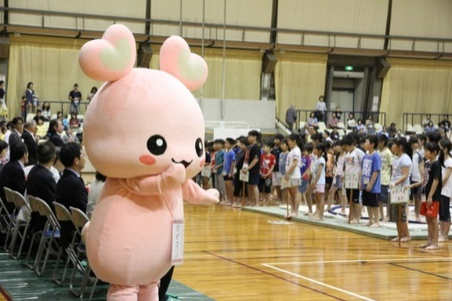
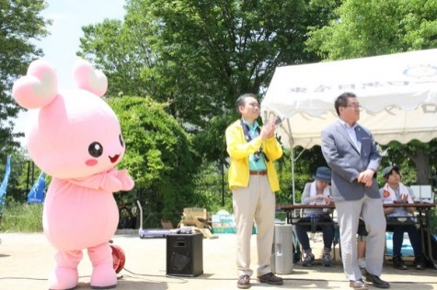
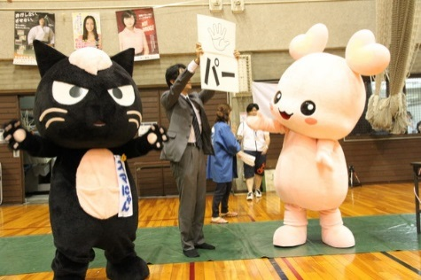
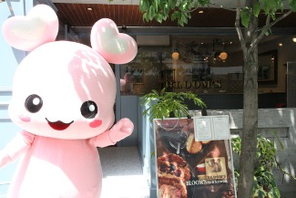
2015年 活動報告
【目黒区のイベント】
■4月 イーストエリア目黒桜まつり
■5月16日 わんぱく相撲大会＠目黒区中央体育館
■5月17日 WE LOVE MEGURO2015 清掃活動
■7月25日 Meguro Music Festa 2015 PR隊長として
■9月20日 目黒SUN祭り／ICSカレッジ学園祭
■10月 童謡コンサート（めぐろパーシモンホール）
【目黒区のスイーツ店紹介】
■自由が丘 BLOOM’S（ブルームス）
■目黒区目黒 スイーツ店パティスリーアクイーユ
■自由が丘スイーツフォレスト
■自由が丘チーズケーキタルト BAKE
■自由が丘スイーツ店 その他多数来店
【ゆるキャライベント参加】
■ご当地キャラこども夢フェスタin白河 6月（来場者20万人）
■ご当地キャラ博in彦根 10月（来場者10万人）
■ゆるキャラグランプリ 11月（来場者10万人）

Slide 3
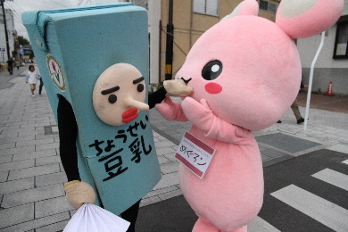
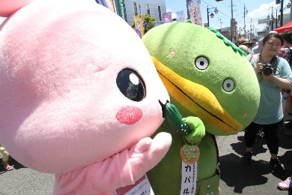
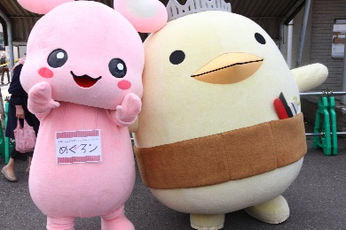
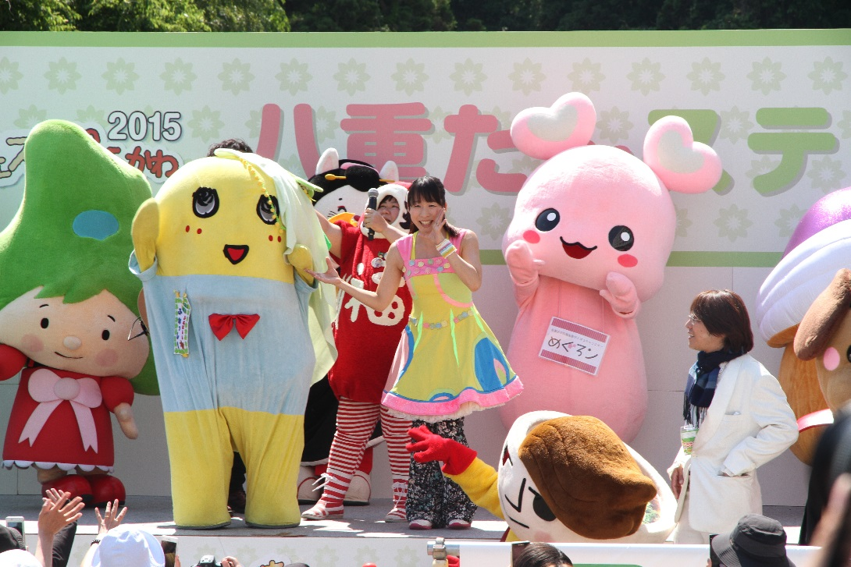
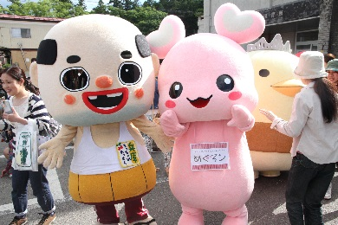
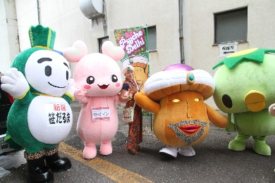
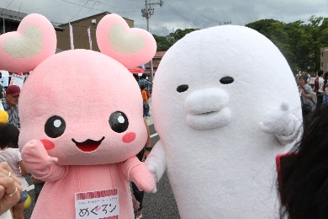
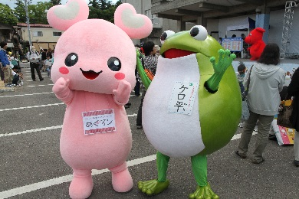
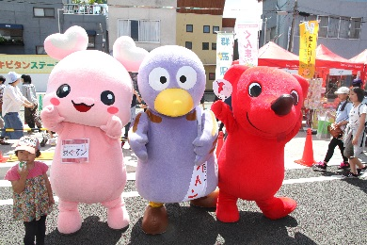
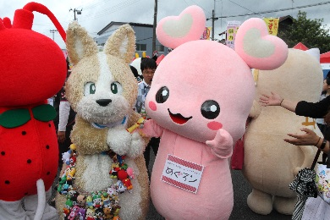
活動報告 2015年6月6日 7日
■ご当地キャラこども夢フェスタin白河（来場者約20万人）
【来場キャラクター】
・ふなっしー ・みきゃん ・くまモン ・かっぱのコタロウ
・ふっかちゃん ・チーバくん ・ちょうせい豆乳くん ・ちっちゃいおっさん
・カパルくん ・しっぺい ・バリィさん ・メロン熊 他

Slide 4

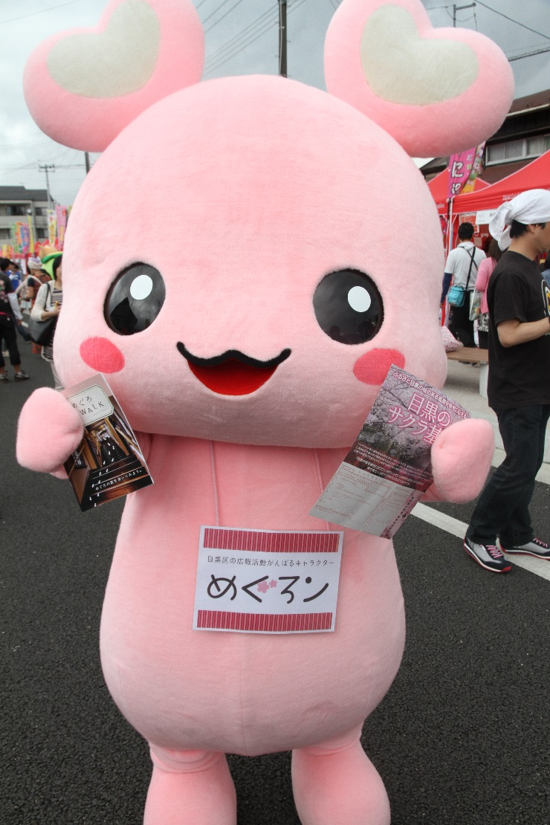

目黒区役所みどりと公園課の桜を守る「サクラ基金」
文化交流課のフリーペーパー「めぐろWALK」を応援

Slide 5
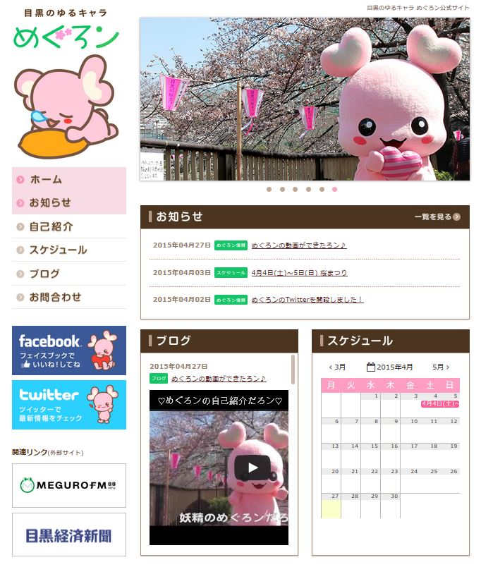
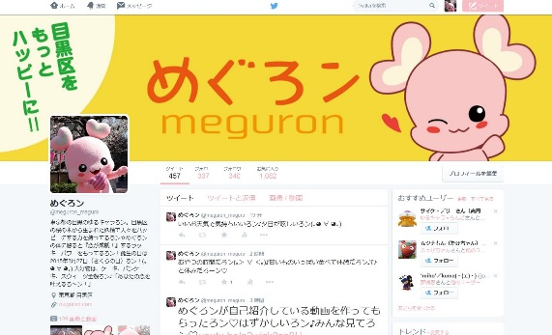
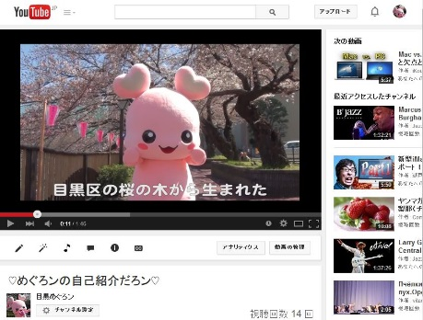
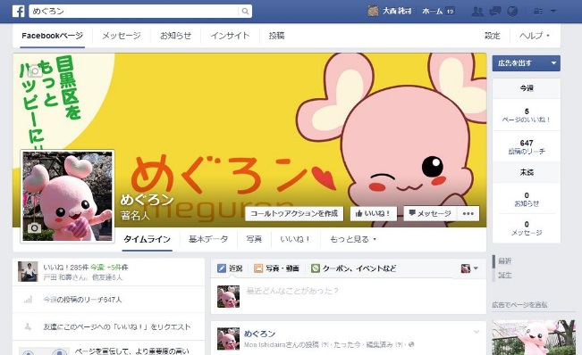
ホームページ/Facebook/Twitter /Youtube
めぐろンはホームページからSNS、動画サイトまで公開する窓口を設けており
活動に関してリアルタイムで公開できる流れを作っております。
めぐろン公式Twitter
めぐろン公式Youtubeチャンネル
めぐろン公式HP：http://meguron.com/
めぐろン公式Facebook

Slide 6
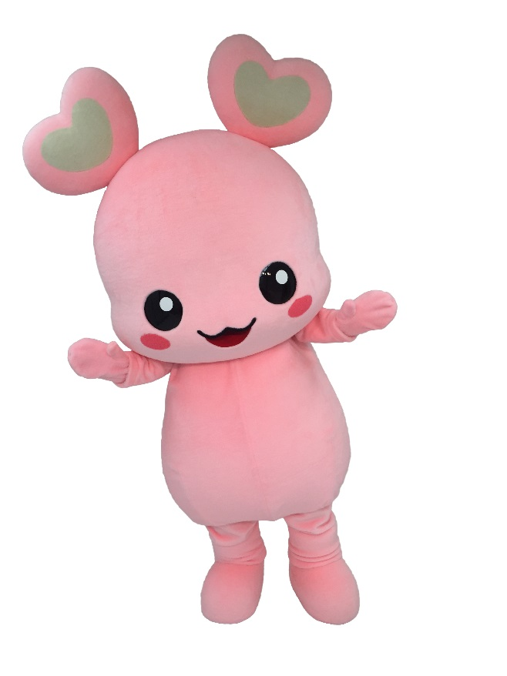
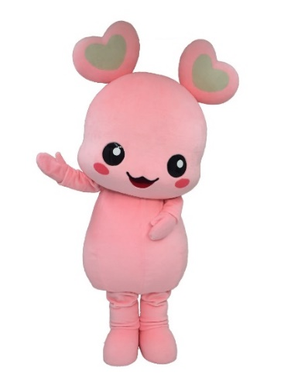

めぐろン キャッチコピー
『目黒区の広報活動を頑張るキャラクター』
■主な活動
・目黒地域のイベントに出演
（自由が丘、中目黒、目黒駅周辺の関連イベント）
・区外の広報活動としてイベント出演
（ゆるキャラグランプリ、キャラクターサミット等）
・目黒区役所『サクラ基金』への寄付金PR
・目黒川の清掃活動（目黒川生活環境を守る会）
・目黒区観光課フリーペーパー『めぐろWALK』PR
・スイーツ店の紹介
・目黒の歴史、伝統、文化など紹介
・区役所の広報活動
・青木区長表敬訪問（予定）
・目黒区特別住民票（取得予定）
・目黒地域企業のPR活動

